Slide 1
Bloemwerk in het oude Egypte

Slide 2
Egypte,
land van mummies, farao’s en piramides

Slide 4
3100 v.Chr.
De Nijl, een belangrijke rivier
landbouw
Farao’s
Goden en Godinnen
Mummies
Wedergeboorte
Graven Piramides
Bloemwerk
Hiëroglieven

Slide 5
Voorwaarden tot wedergeboorte:
- Goed leven hebben geleid
- Mummificatie
Het lichaam wordt gebalsemd
door een priester
Hiernamaals: leven na de dood

Slide 6
Mummificeren
Veilig omhulsel voor de ziel
Wedergeboorte
Succes in het hiernamaals hangt af van
Begrafenisritueel.
Aardewerk met afbeeldingen en spreuken,
gemummificeerde dieren en sieraden

Slide 7
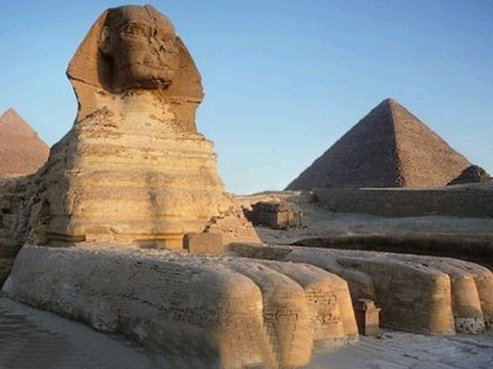
Staat symbool voor
De trap naar de hemel op een oerheuvel
waaruit het leven was ontstaan.
De overgang naar het hiernamaals.
Piramides
Koningsgraf staat
symbool voor welvaart
Gevuld met voorwerpen

Slide 8
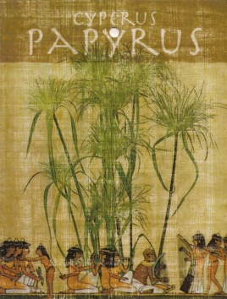
Losse bloemen
Bloemwerk
Lotus

Slide 9
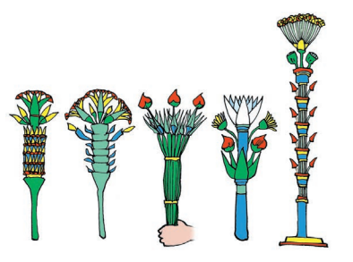
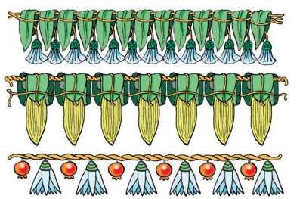
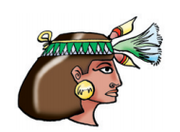
Scepter
Guirlande
Krans

Slide 10
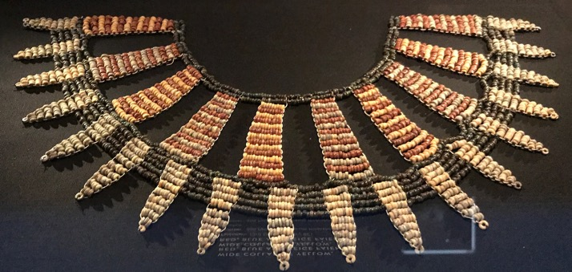
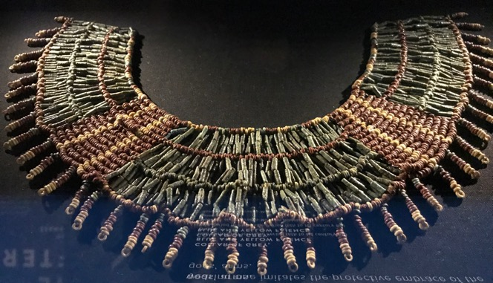
Halskragen

Slide 11
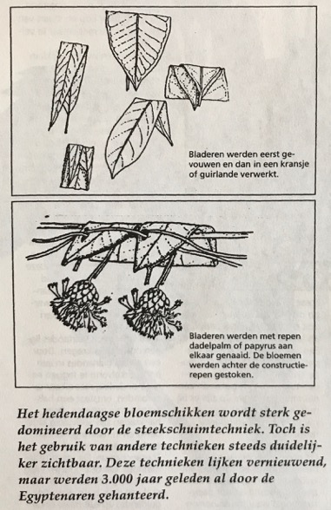
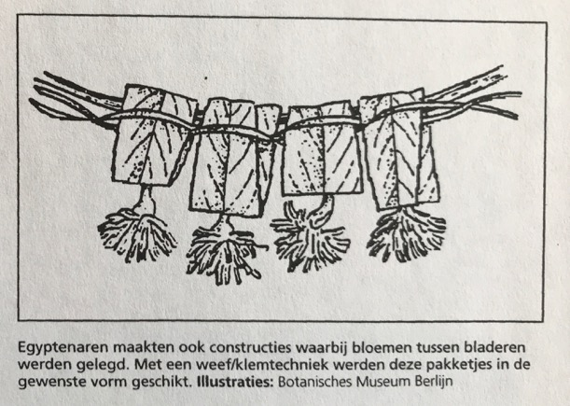
Technieken

Slide 12
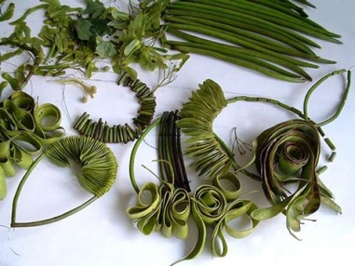
Maak een sieraad van
plantaardig materiaal
gebruik een ontstaanshandeling
Rijgen
Wikkelen
Lijmen
Vouwen
Vlechten
Weven
Knopen
Klemmen
Stapelen
Opdracht

